Slide 1
Geopolitika
Geopolitické teorie pro web

Slide 2
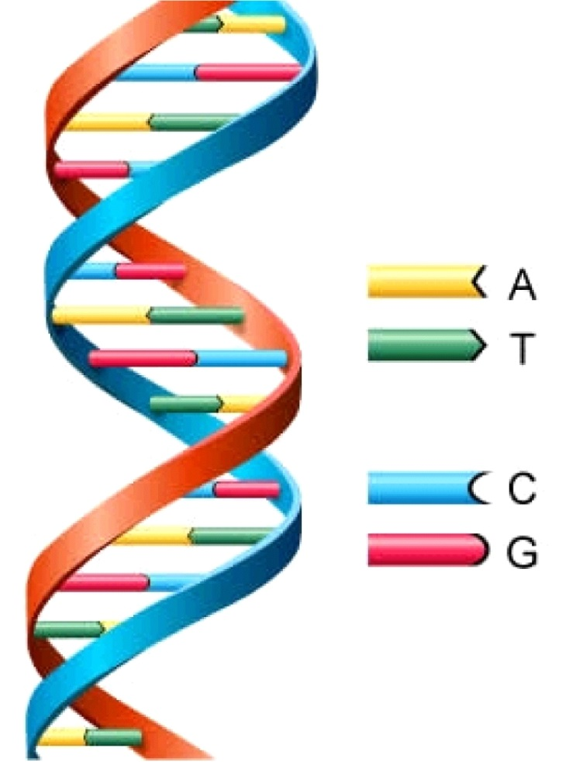
První geopolitické práce - východiska
nejasný podíl dědičnosti a vlivu prostředí na vlastnosti jedince

Slide 3
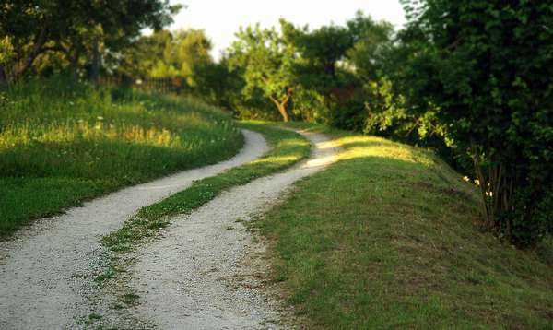
prostor byl reálná překážka v pohybu

Slide 4
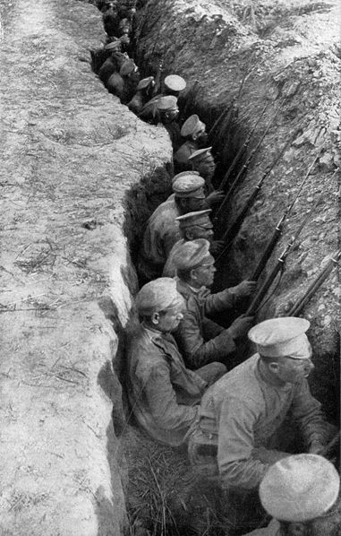
„nepřátelé“ byli fyzicky odděleni

Slide 5
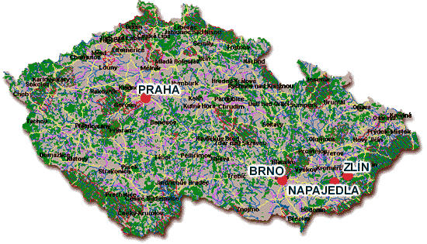
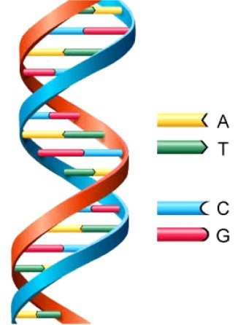
Geografický determinismus
představa, že charakter socioekonomické sféry je úzce příčinně spjat s vlastnostmi fyzickogeografické sféry

Slide 6
Tam příroda a spolu i jiné síly vytvořily z člověka bytost podnikavou, pracovitou, energickou a zdravou, tu bytost lenivou s duší až zatemnělou, osudově vyčkávající běh věcí, tam zdravou, statnou, silnou, tu vyzáblou, nemocnou, slabou, tam výbojnou, tu podléhající nadvládě jiných, tam veselou, tu smutnou, tam v pravém slova smyslu žijící, tu vegetující. Někde jako by příroda shrnula až nadbytek svých darů k vyvolené ethnické skupině, jinde však zase jako by skoupě a nerada poskytla zbytečky toho, co udělila jiným až v přehojné míře. A přitom všude zachovává onen dravý životní zákon, podle něhož jest život bojem od vzniku až do zániku, v němž vítězí jen silný.
(Král, Jiří: Zeměpis člověka 1946, str. 10–11)

Slide 7
Černá rasa je nyní ve velmi zaostalé sociální situaci. Taková zaostalost však napomáhá získání početní převahy černých, protože jejich nízká životní úroveň je uchránila před poznáním způsobu kontroly porodů a plánování rodiny. Rovněž jejich zaostalé společenské tradice jsou důvodem, proč tu není omezováno manželství, což vede k jejich neomezenému rozmnožování, zatímco populace ostatních ras se snižuje vlivem kontroly porodů, omezování počtu manželství a pokračující zaměstnaností. Na rozdíl od černých, kteříjsou ve svém stále horkém podnebí leniví.
(Kaddáfí, M. Zelená kniha, str. 141–142)

Slide 8
Geopolitické teorie

Slide 9
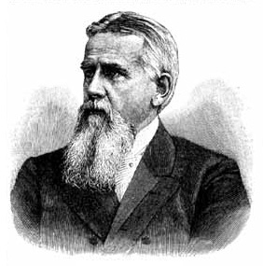
Friedrich Ratzel (1844-1904)
Stát – organismus, který se vyvíjí
vlastnosti státu jsou kombinací charakteru
národa (Volk) a půdy (Boden)
Rozhodující přírodní vlastnosti:
Rozloha
Poloha a hranice
Půda a vegetace
Vztah k ostatním částem zemského povrchu

Slide 10
stát je biologický organismus
Zákony prostorového růstu: Soupeření se sousedy o geograficky cenné oblasti
teorie životního prostoru(Lebensraum)
získání politicky cenných oblastí
tendence vrůstat do přirozeně uzavřených prostorů (např. povodí), tento sklon může být uspokojen pouze v hranicích světadílů

Slide 11
Některé státy jsou reálné velmoci(Weltmacht)
Reálná velmoc - (velikostní) hranice, která zajišťuje státu bezpečnost před sousedy
v praxi 5 mil. km²
ČR 78 866 km²
Rusko 17 098 242 km²
USA 9 826 675 km²
Kanada 9 984 670 km²
Čína 9 706 961 km²

Slide 12
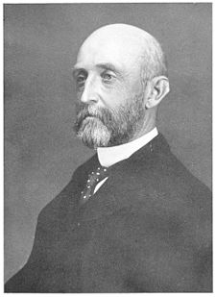
ALFRED T. MAHAN (1840-1914)
Vliv námořní síly na dějiny (1790)
Pojetí světa:
Světový oceán
Rusko-transkontinentální stát bez přístupu k oceánu
Evropské a asijské státy s přístupem k moři
3 ostrovní státy nevázané na euroasijský kontinent
USA, Spojené království, Japonsko

Slide 13
Hlavní teze:
Světová rovnováha je dána soupeřením námořní a pozemní moci
pro osudy států je důležitější než pevninské území kontrola moře, protože platí teze Waltera Raleigha(1552–1618):
Kdo vládne na moři, vládne obchodu, kdo vládne obchodu, disponuje bohatstvím světa, kdo disponuje bohatstvím světa, je vládce světa.

Slide 14
Námořní moc: hlavně Spojené království a USA snaží se vybudovat silné loďstvo a námořní opěrné body (základny) po celém světě
Pozemní moci: zejména Rusko snaží se dosáhnout široký přístup k moři a tím participovat na výhodách námořních mocností
Hlavní konfliktní zónou je Asie

Slide 15
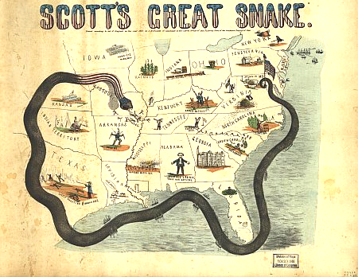
Strategie Anakondy:
v globálním měřítku je nutné, aby námořní moc izolovala kontinentální části území protivníků
bránila vzniku koalicí, které by umožnily pozemní moci
podílet se na výhodách moci námořní

Slide 16
RUDOLF KJÉLLEN (1864-1922)
Doslovné chápání Ratzelových analogií
Stát je smyslově rozumná bytost, organismus vyššího řádu („tělo“ je území, „duše“ je obyvatelstvo) má zvláštní druh rozumu a vůli k moci
vede permanentníboj o svou existenci
Státy podléhají biologickým procesům (růst, stáří, choroby)
Vztahy států se řídí zákony přírodního výběru, nevyhnutelné jsou konflikty

Slide 17
VELMOCI:
2 typy:
světové
velké
ÚZEMÍ je důležitější než obyvatelstvo
ztráta obyvatelstva (emigrace, válka) nemusí mít pro stát negativní následky
ztráta území je ale má vždy

Slide 18
Halford John Mackinder (1861–1947)
Technologický vývoj:
během 19. století se rozvíjela železnice – pozemní doprava už rychlostí a operativností za námořní nezaostávala
Světová rovnováha je dána soupeřením námořní a pozemní moci
převaha jedné nad druhou se mění v čase:

Slide 19
Globální model
Světový ostrov(WorldIsland) – souvislý kus pevniny, Evropa, Asie a Afrika
Světový oceán(WorldOcean) – soubor všech moří na Zemi
ostrovy ve Světovém oceánu (Amerika, Austrálie, Británie, Japonsko …) – jakási oceánská periférie, která bude aktivně přispívat do historie až v (blízké) budoucnosti

Slide 20
3 pásma na pevnině
Heartland* = vnitrozemí Světového ostrova bez přístupu k nezamrzajícím mořím
Vnitřní půlměsíc (Inneror Marginal Crescent) = zbytek pevninské Evropy a Asie, severní Afrika
Vnější půlměsíc (Outeror Insular Crescent) = „ostrovy“ ve Světovém oceánu (vč. Británie a Japonska) a subsaharská Afrika

Slide 21
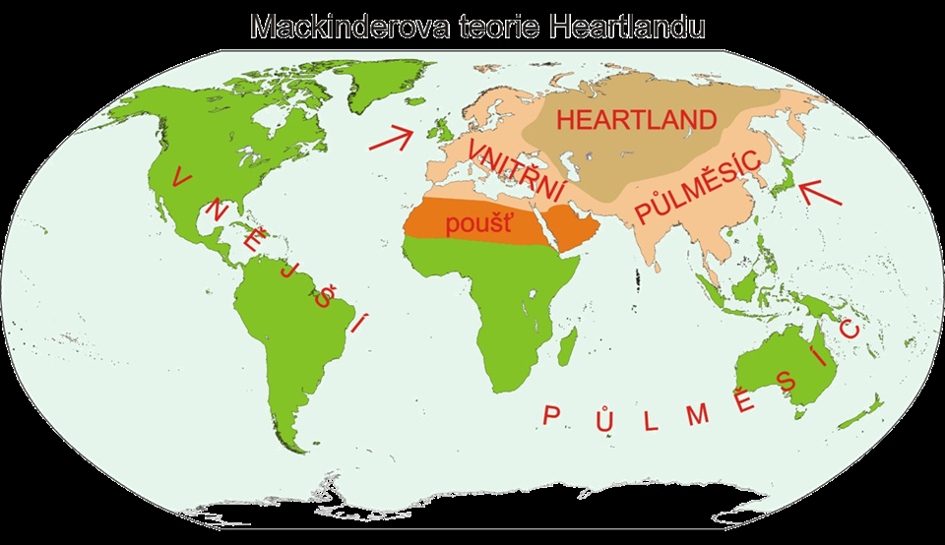

Slide 22
Platí, že:
Kdo vládne východní Evropě*, ovládá Heartland. Kdo vládne Heartlandu, ovládá Světový ostrov. Kdo vládne Světovému ostrovu, ovládá svět.

Slide 23
Nicholas Spykman (1893–1943)
Vychází z Mackindera, ale modifikuje ho podle zkušeností z 2. světové války, zabýval se hlavně problémem bezpečnosti
geopolitickými hráči jsou pouze velmoci
Malé státy mají podřízené postavení
Platí představa o soupeření pozemní a námořní mocnosti

Slide 24
Model se podobá Mackinderovu, ale…
svět se dělí na:
Heartland (vnitrozemí Eurasie)
Vnější ostrovy a kontinenty (OffshoreIslandsandContinents)
Rimland (pásmo izolující Heartlandod nezamrzajících moří, územně totožný s Mackinderovým vnitřním půlměsícem)

Slide 25
…jiné chápání významu
klíčový význam nemá Heartland, ale Rimland
platí:
…kdo vládne Rimlandu, vládne Eurasii, a kdo vládne Eurasii, vládne světu.
(The Geography of Peace, 1944)

Slide 26
Karl Haushofer (1869–1946)
Německo po první světové válce nebylo v nejlepší kondici
Je třeba, aby všechny složky národa chápaly jednotně a rozhodně, že životní prostor, který má Německo dnes, nestačí a jeho hranice jsou neudržitelné. Německý národ si s přispěním geopolitiky musí uvědomit stísněnost prostoru.
K. Haushofer
Dobytí Heartlandu umožní Německu ovládnutí světa

Slide 27
Základní pojmy:
Životní prostor(Lebensraum)
hlediska potřeby životního prostoru jsou 2 druhy národů:
Statické národy
Dynamické národy
Dynamické národy získávají potřebný prostor válkami

Slide 28
hranice(Grenze, Volksgrenze)
…jsou odrazem permanentního bojového pole, místem, kde národy osvědčují svoji zdatnost
soběstačnost(Autarkie)
cílem šíření státu je získání takových oblastí, kterému zajistí soběstačnost

Slide 29
Panregiony (Pan-Regionen)
Panregiony jsou transkontinentální bloky spojené ekonomicky (jsou hospodářsky soběstačné, nezávislé na ostatních panregionech)
ideologicky (dominují jim pan-ideje)
státy si konkurují životním prostorem (pouze) v rámci jednoho panregionu, ne přes jeho hranice
Struktura panregionu:
Jádro
Periférie

Slide 30
